Slide 1
ANTONIO VAGNER ALEXANDRE MAGALHÃES Agente, Produtor Cultural, Cenógrafo, Profissional no meio de cultura popular e manifestação popular tradicional 10 anos, Vice-presidente da Associação Cultural, Social, Educacional de Assistência Social Flor do Vale Organizador/Articulador de Eventos Culturais no município de General Sampaio e Articulador do espetáculo Paixão de Cristo no Município de General Sampaio.

Slide 2
Nível Médio Completo - Artista da Arte Cultura - Coordenador de Departamento de Turismo Municipal - Orientador Social - Produtor Cultural - Produtor Artístico - Diretor Geral da Paixão de Cristo - Amante da Cultura Popular - Ator - Protagonista Juvenil - Vice-Presidente da Quadrilha Flor do Vale - General Sampaio - Vice-Presidente da Associação Cultural, Social, Educacional Flor do Vale.
E-mail: secultugalsampaio@gmail.com Celular: (85) 9894-06905 Endereço: Raimundo Alves Medeiros, s/n – centro, General Sampaio – Ceará CEP: 62738-000

Slide 3
Representantes do Estado do Ceará no Concurso Nacional de Destaques Juninos no Estado de TERESINA-PI. Representando Grupo Junino Flor do Vale.

Slide 4
Realização do espetáculo PAIXÃO DE CRISTO do Município de General Sampaio no ano de 2018 no ginásio poliesportivo chico de Assis.

Slide 5
63º de emancipação politica do município de General Sampaio com a equipe técnica da secretaria de cultura, esporte e juventude.

Slide 6
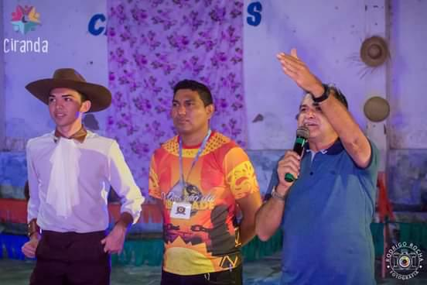
Recebendo homenagem da Quadrilha Flor do Vale de General Sampaio, na estreia do espetáculo junino 2019 de a direção do Grupo Junino.

Slide 7
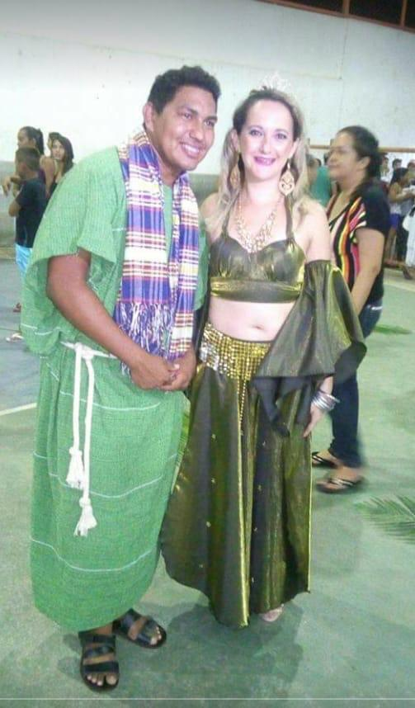
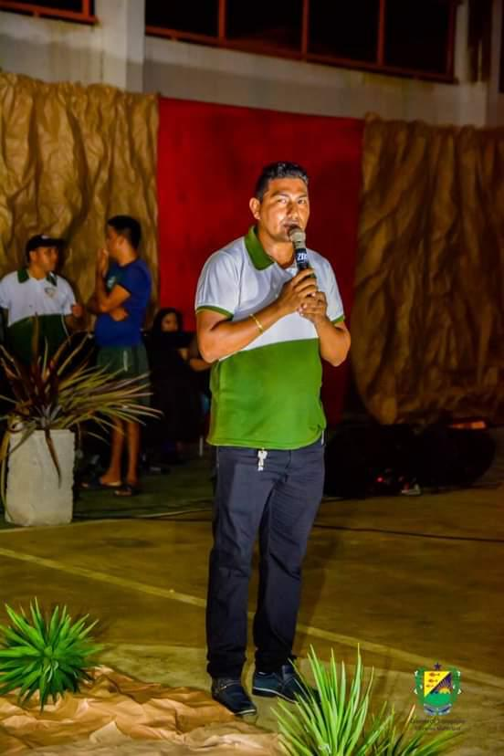
Fotos e registos de apresentações culturais em varias segmentos culturais, sendo realizador de todos os espetáculo!.

Slide 8
Recebendo a entrega juntamente com o Presidente e Vice-presidente da Associação Cultural pela Coordenação Artística e Cultural da Quadrilha Flor do Vale 2019.

Slide 9
Apresentação da Direção Artística 2020 da Quadrilha Flor do Vale com o Tema: O Mestre Boca Rica em General Sampaio.

Slide 10
Apresentação do Grupo de Danças Folclóricas da Cabana das Artes do Município de General Sampaio no ano de 2013 sendo Monitor e Coreógrafo da mesma.

Slide 11
Registro da Equipe Técnica da Secretaria de Cultura do Município de General Sampaio no ano de 2018 no balneário turístico Bica.

Slide 12
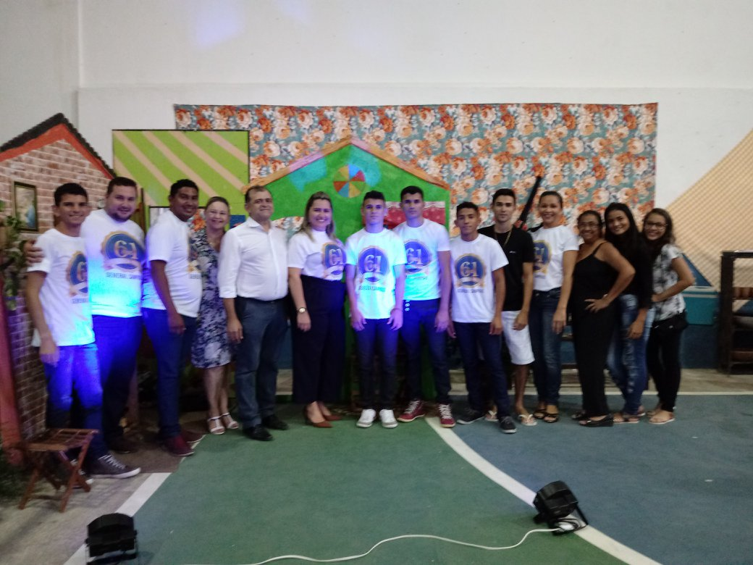
Registro da Festa do Município, 61 anos de emancipação politica da nossa amada cidade General Sampaio!

Slide 13
Participação especial do teatro e casamento matuto do Grupo Junino Flor do Vale como Ator do Casamento Maturo no de 2018.

